Slide 1
CHUYỂN ĐỘNG
THẲNG ĐỀU

Slide 2



CHỦ ĐỀ:
CHUYỂN ĐỘNG THẲNG ĐỀU
I/ CHUYỂN ĐỘNG CƠ – CHẤT ĐIỂM
Quan sát và cho biết vật nào chuyển động vật nào đứng yên?
XUẤT PHÁT

Slide 3

CHỦ ĐỀ:
CHUYỂN ĐỘNG THẲNG ĐỀU
I/ CHUYỂN ĐỘNG CƠ – CHẤT ĐIỂM
1/ Chuyển động cơ
Chuyển động cơ của một vật (gọi tắt là chuyển động) là sự thay đổi vị trí của vật đó so với vật khác theo thời gian.

Slide 4
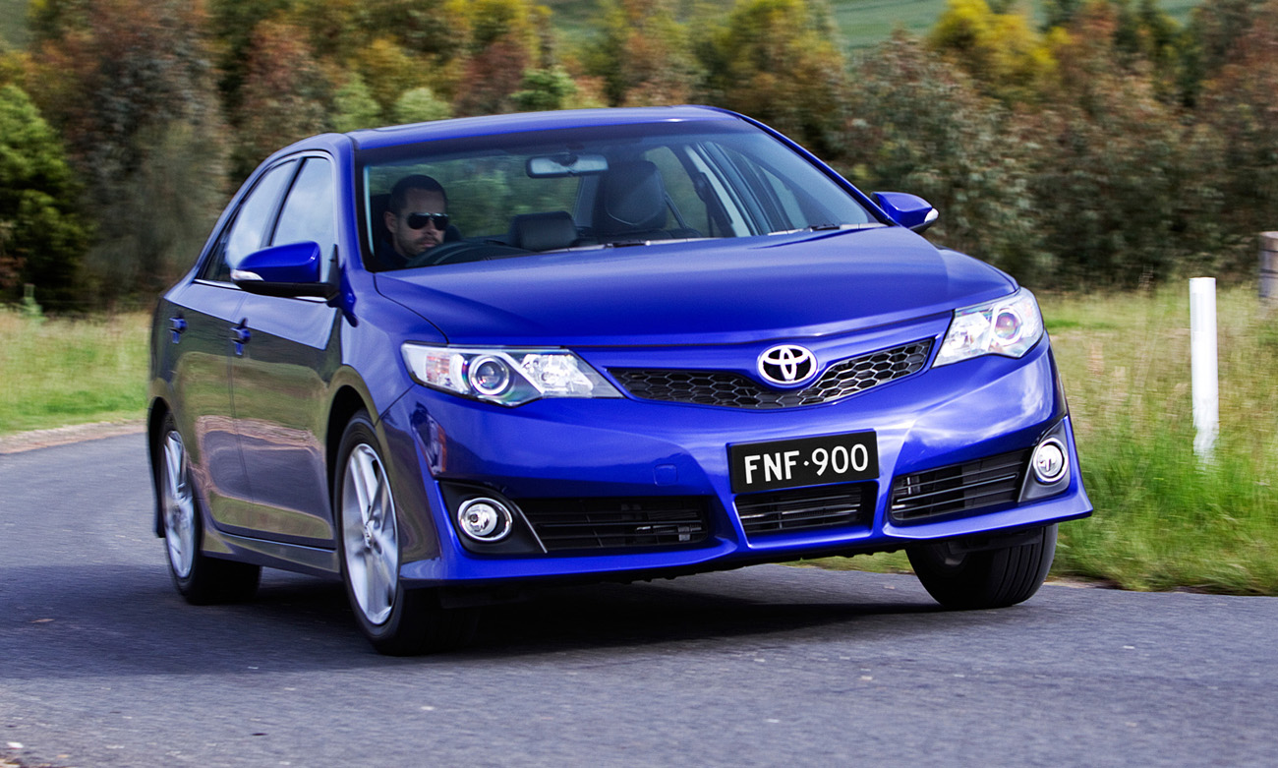
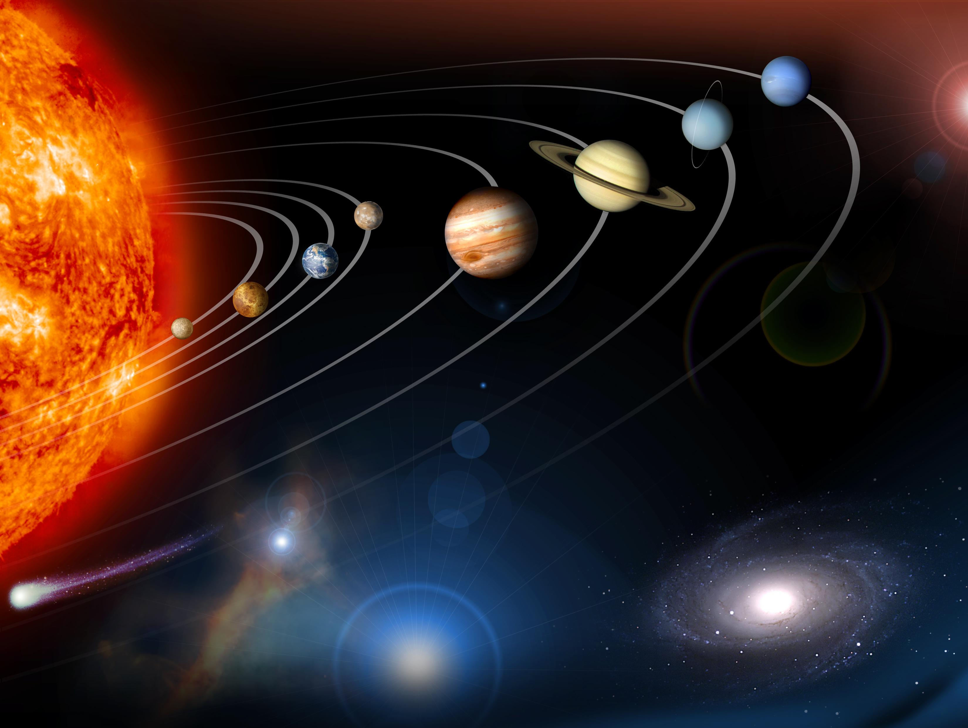
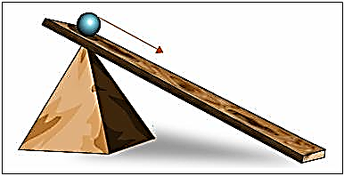
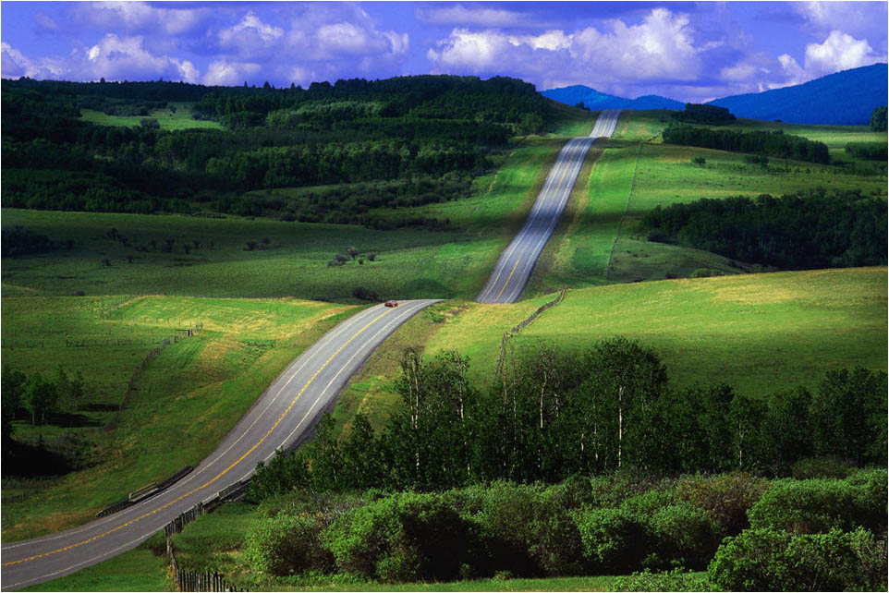
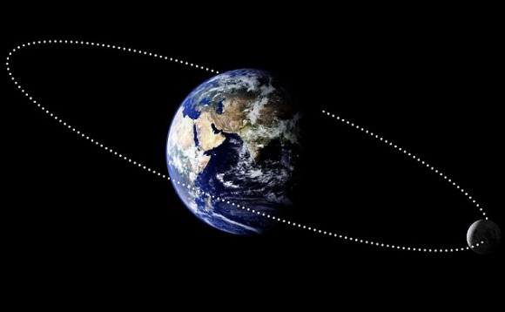
CHỦ ĐỀ:
CHUYỂN ĐỘNG THẲNG ĐỀU
“Chất điểm”

Slide 5
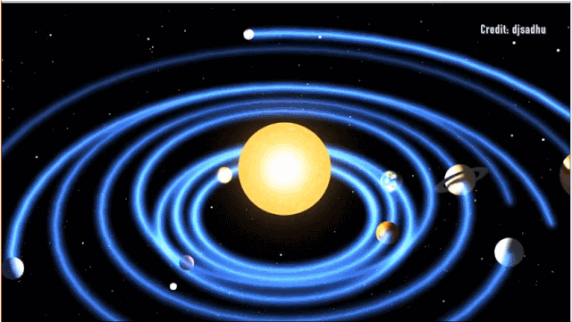
CHỦ ĐỀ:
CHUYỂN ĐỘNG THẲNG ĐỀU
I/ CHUYỂN ĐỘNG CƠ – CHẤT ĐIỂM
2/ Chất điểm
 Một vật chuyển động được coi là một chất điểm khi kích thước của vật rất nhỏ so với độ dài đường đi (hoặc so với những khoảng cách được đề cập).

Slide 6
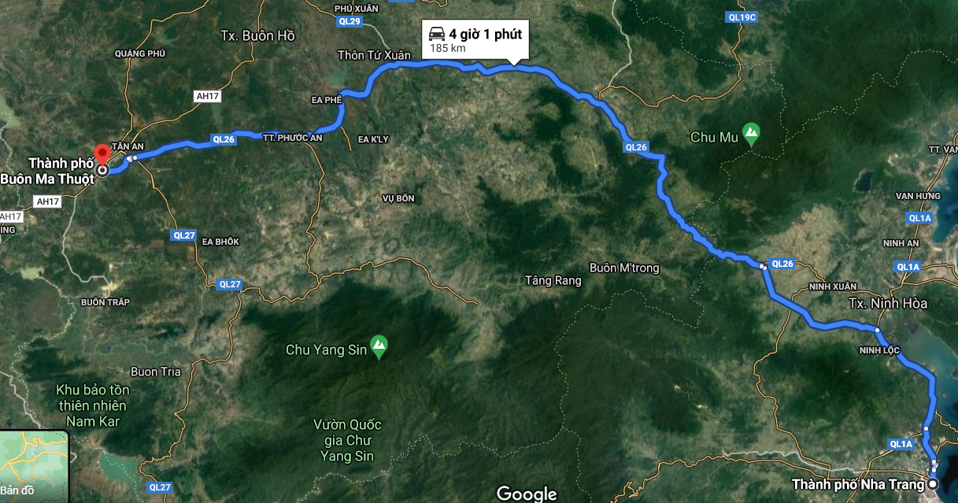
CHỦ ĐỀ:
CHUYỂN ĐỘNG THẲNG ĐỀU
I/ CHUYỂN ĐỘNG CƠ – CHẤT ĐIỂM
3/ Quỹ đạo
Buôn Ma Thuột
15 cm
Nha Trang

Slide 7
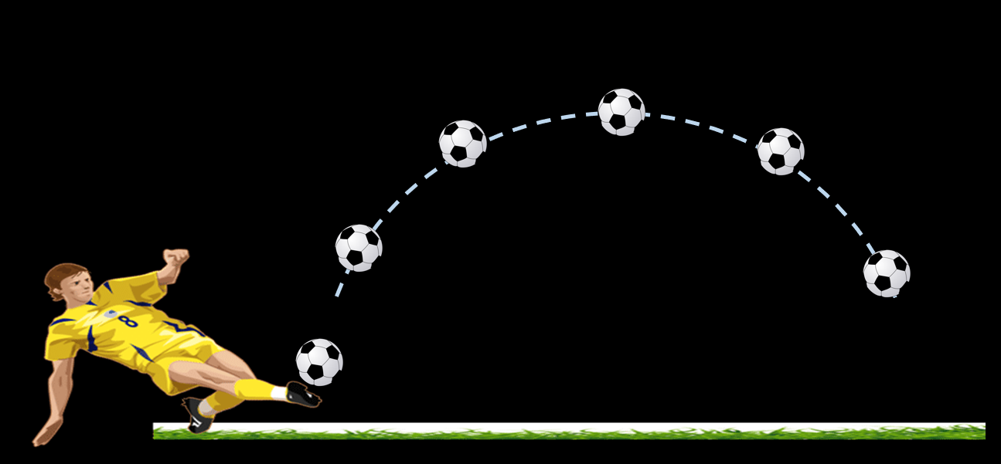
CHỦ ĐỀ:
CHUYỂN ĐỘNG THẲNG ĐỀU
I/ CHUYỂN ĐỘNG CƠ – CHẤT ĐIỂM
3/ Quỹ đạo
 Tập hợp tất cả các vị trí của một chất điểm chuyển động tạo ra một đường nhất định. Đường đó gọi là quỹ đạo của chuyển động.

Slide 8
CHỦ ĐỀ:
CHUYỂN ĐỘNG THẲNG ĐỀU
II/ CÁCH XÁC ĐỊNH VỊ TRÍ CỦA VẬT TRONG KHÔNG GIAN
1/ Cơ sở xác định
CƠ SỞ
XÁC ĐỊNH
VẬT MỐC
THƯỚC ĐO
HỆ TỌA ĐỘ
là vật mà ta chọn cho nó cố định để so với các vật khác.
dùng để đo chiều dài đoạn đường từ vật làm mốc đến vật.

Slide 9
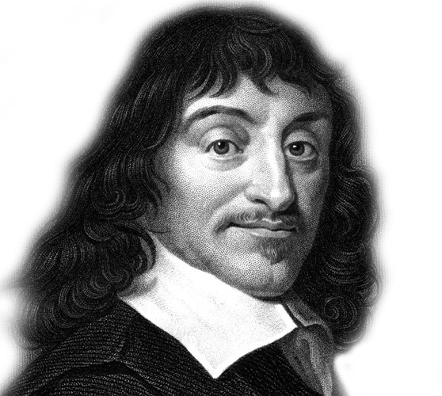
HỆ TỌA ĐỘ
CHỦ ĐỀ:
CHUYỂN ĐỘNG THẲNG ĐỀU
NGƯỜI PHÁT MINH:
Nhà toán học người Pháp Descartes
Ngày sinh: 31/3/1596
Ngày mất: 11/2/1650
Là nhà khoa học lỗi lạc của thế kỉ XVII

Slide 10
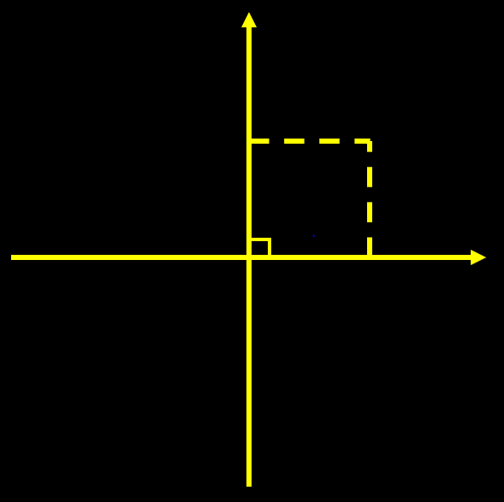

HỆ TỌA ĐỘ
CHỦ ĐỀ:
CHUYỂN ĐỘNG THẲNG ĐỀU
y
I
M(x;y)
O
H
x

Slide 11
CHỦ ĐỀ:
CHUYỂN ĐỘNG THẲNG ĐỀU
II/ CÁCH XÁC ĐỊNH VỊ TRÍ CỦA VẬT TRONG KHÔNG GIAN
2/ Hệ tọa độ
y
CÁCH XÁC ĐỊNH VỊ TRÍ ĐIỂM M BẰNG HỆ TỌA ĐỘ:
Bước 1: Chọn chiều dương trên 2 trục Ox, Oy.
Bước 2: Chiếu điểm M vuông góc xuống Ox, Oy, ta thu được 2 điểm H và I
Bước 3: M được xác định bởi 2 tọa độ x và y ( với x = OH, y = OI)
I
M(x;y)
O
H
x

Slide 12
CHỦ ĐỀ:
CHUYỂN ĐỘNG THẲNG ĐỀU
III/ CÁCH XÁC ĐỊNH THỜI GIAN CỦA VẬT TRONG CHUYỂN ĐỘNG
1/ Cơ sở xác định
CƠ SỞ XÁC ĐỊNH
MỐC THỜI GIAN
ĐỒNG HỒ

Slide 13


CHỦ ĐỀ:
CHUYỂN ĐỘNG THẲNG ĐỀU
III/ CÁCH XÁC ĐỊNH THỜI GIAN CỦA VẬT TRONG CHUYỂN ĐỘNG
1/ Mốc thời gian và đồng hồ
- Mốc thời gian (hoặc gốc thời gian) là thời điểm ta bắt đầu đo thời gian. Trong chuyển động cơ người ta thường chọn thời điểm bắt đầu chuyển động là gốc thời gian.
- Để đo được thời gian trôi đi kể từ mốc thời gian ta phải dùng một chiếc đồng hồ.

Slide 14


CHỦ ĐỀ:
CHUYỂN ĐỘNG THẲNG ĐỀU
III/ CÁCH XÁC ĐỊNH THỜI GIAN CỦA VẬT TRONG CHUYỂN ĐỘNG
2/ Thời điểm và thời gian
A. THỜI ĐIỂM
Là một mốc thời gian nhất định.
Ví dụ: 2 giờ 30 phút, 10 giờ 20 phút….
B. THỜI GIAN
Được tính bằng cách lấy thời điểm sau trừ cho thời điểm đầu.

Slide 15
CHỦ ĐỀ:
CHUYỂN ĐỘNG THẲNG ĐỀU
IV/ HỆ QUY CHIẾU
HỆ QUY CHIẾU
VẬT MỐC
HỆ TỌA ĐỘ
MỐC THỜI GIAN
ĐỒNG HỒ
Hệ quy chiếu = Hệ tọa độ gắn với vật mốc + Đồng hồ và gốc thời gian.

Slide 16











CHỦ ĐỀ:
CHUYỂN ĐỘNG THẲNG ĐỀU
V/ CHUYỂN ĐỘNG THẲNG ĐỀU
Giả sử:
Thời điểm $t_{1}$ chất điểm qua điểm $M_{1}$ có toạ độ $x_{1}$
Đến thời điểm $t_{2}$ chất điểm qua $M_{2}$ có toạ độ $x_{2}$.
Xét một vật coi là chất điểm chuyển động trên một trục $Ox$.
➢ Thời gian chuyển động của vật từ $M1$ đến $M2$ là $t=t2–t1$
➢ Quãng đường của vật đi được trong khoảng thời gian $t$ là $s=x2–x1$
$$t1$$
$$t2$$
$$M1$$
$$M2$$
$$O$$
$$x$$
$$x1$$
$$x2$$

Slide 17


CHỦ ĐỀ:
CHUYỂN ĐỘNG THẲNG ĐỀU
V/ CHUYỂN ĐỘNG THẲNG ĐỀU
1/ Tốc độ trung bình
$$Tốc độ trung bình=\frac{Quãng đường đi được}{Thời gian chuyển động}$$
hay
Tốc độ trung bình cho biết mức độ nhanh, chậm của chuyển động.
Đơn vị của tốc độ trung bình là: m/s, km/h,…
Chuyển động có tốc độ trung bình
không thay đổi theo thời gian
→ CHUYỂN ĐỘNG ĐỀU
CHUYỂN ĐỘNG THẲNG ĐỀU ???

Slide 18


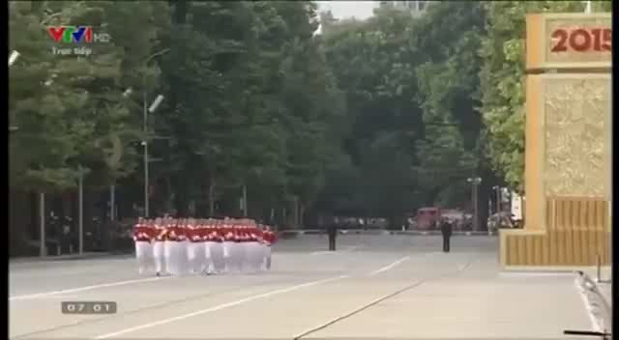
CHỦ ĐỀ:
CHUYỂN ĐỘNG THẲNG ĐỀU
V/ CHUYỂN ĐỘNG THẲNG ĐỀU
2/ Chuyển động thẳng đều là chuyển động có quỹ đạo là đường thẳng và có tốc độ trung bình như nhau trên mọi quảng đường.
Quân đội diễu binh
CHUYỂN ĐỘNG
ĐỀU
Chuyển động của xe máy
khi giữ tay ga ổn định.
Chuyển động của
Máy bay khi bay ổn định

Slide 19

CHỦ ĐỀ:
CHUYỂN ĐỘNG THẲNG ĐỀU
V/ CHUYỂN ĐỘNG THẲNG ĐỀU
3/ Quãng đường đi được trong chuyển động thẳng đều
Trong chuyển động thẳng đều, quãng đường đi được $s$ tỉ lệ thuận với thời gian chuyển động $t$.

Slide 20










CHỦ ĐỀ:
CHUYỂN ĐỘNG THẲNG ĐỀU
VI/ PHƯƠNG TRÌNH CHUYỂN ĐỘNG VÀ ĐỒ THỊ TỌA ĐỘ - THỜI GIAN CỦA CHUYỂN ĐỘNG THẲNG ĐỀU
1/ Phương trình chuyển động thẳng đều
Xét một chất điểm chuyển động thẳng đều.
$$s$$
$$M$$
$$t0$$
$$M0$$
$$M$$
$$t$$
$$x$$
O
$$x$$
$$x0$$
Giả sử:
Ở thời điểm ban đầu $t0$ chất điểm ở vị trí $M0(x0)$
Đến thời điểm $t$ chất điểm ở vị trí $M(x)$

Slide 21
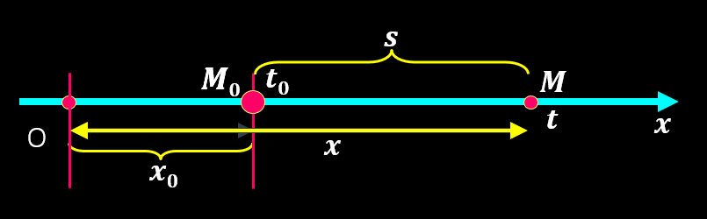


CHỦ ĐỀ:
CHUYỂN ĐỘNG THẲNG ĐỀU
VI/ PHƯƠNG TRÌNH CHUYỂN ĐỘNG VÀ ĐỒ THỊ TỌA ĐỘ - THỜI GIAN CỦA CHUYỂN ĐỘNG THẲNG ĐỀU
1/ Phương trình chuyển động thẳng đều
Tọa độ của chất điểm sau thời gian chuyển động $t$ sẽ là:
$$x=x_{0}+s=x_{0}+vt$$
Chọn gốc thời gian không phải vào lúc bắt đầu khảo sát chuyển động thì:
$$x=x_{0}+v(t−t0)$$

Slide 22

CHỦ ĐỀ:
CHUYỂN ĐỘNG THẲNG ĐỀU
VI/ PHƯƠNG TRÌNH CHUYỂN ĐỘNG VÀ ĐỒ THỊ TỌA ĐỘ - THỜI GIAN CỦA CHUYỂN ĐỘNG THẲNG ĐỀU
1/ Phương trình chuyển động thẳng đều:
$$x=x_{0}+s=x_{0}+vt$$
Ví dụ: Viết phương trình chuyển động của một người đi xe đạp, xuất phát từ điểm A, cách gốc tọa độ O là 5 km, chuyển động thẳng đều theo hướng Ox với vận tốc 10 km/h.
Tóm tắt:
Hướng dẫn giải:
x₀ = 5 km
Chọn gốc tọa độ tại vị trí A, gốc thời gian lúc xe bắt đầu chuyển động và chiều dương là chiều chuyển động.
v = 10 km/h
Phương trình chuyển động của người này là:

Slide 23


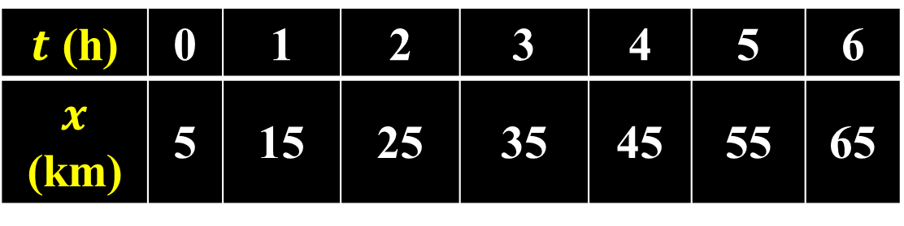

CHỦ ĐỀ:
CHUYỂN ĐỘNG THẲNG ĐỀU
VI/ PHƯƠNG TRÌNH CHUYỂN ĐỘNG VÀ ĐỒ THỊ TỌA ĐỘ - THỜI GIAN CỦA CHUYỂN ĐỘNG THẲNG ĐỀU
2/ Đồ thị tọa độ - thời gian của chuyển động thẳng đều
$x$ (km)
60
$t$ (h) | 0 | 1 | 2 | 3 | 4 | 5 | 6
$x$ (km) | 5 | 15 | 25 | 35 | 45 | 55 | 65
40
20
$$O$$
2
4
6
$t$ (h)

Slide 24
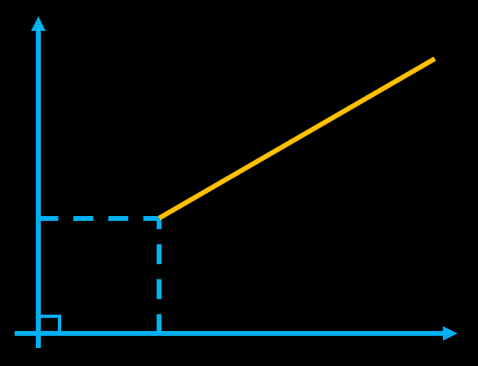
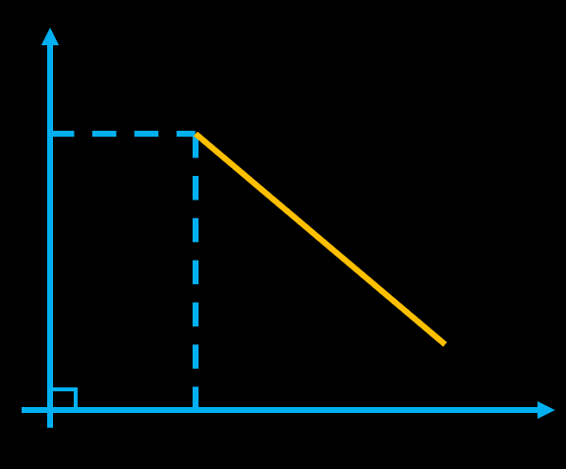
CHỦ ĐỀ:
CHUYỂN ĐỘNG THẲNG ĐỀU
VI/ PHƯƠNG TRÌNH CHUYỂN ĐỘNG VÀ ĐỒ THỊ TỌA ĐỘ - THỜI GIAN CỦA CHUYỂN ĐỘNG THẲNG ĐỀU
2/ Đồ thị tọa độ - thời gian của chuyển động thẳng đều
Đồ thị toạ độ - thời gian trong chuyển động thẳng đều là đường thẳng xiên góc, tạo với trục thời gian góc α
x
x
x₀
v >0
v >0
x₀
t
O
t₀
t
O
t₀

Slide 25
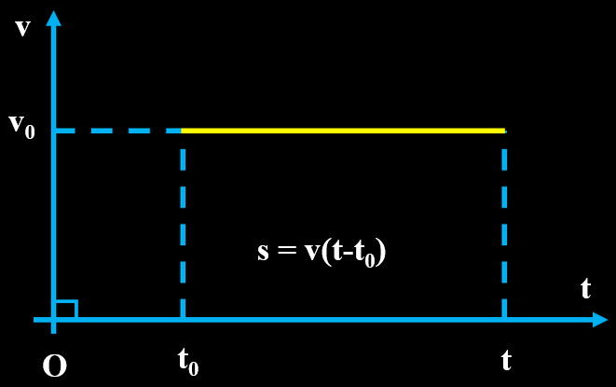
CHỦ ĐỀ:
CHUYỂN ĐỘNG THẲNG ĐỀU
VI/ PHƯƠNG TRÌNH CHUYỂN ĐỘNG VÀ ĐỒ THỊ TỌA ĐỘ - THỜI GIAN CỦA CHUYỂN ĐỘNG THẲNG ĐỀU
2/ Đồ thị tọa độ - thời gian của chuyển động thẳng đều
Đồ thị vận tốc – thời gian: là đường thẳng song song với trục thời gian.

Slide 26
CHỦ ĐỀ:
CHUYỂN ĐỘNG THẲNG ĐỀU
VII/ VẬN DỤNG
Câu 1: Một chất điểm chuyển động trên trục Ox có phương trình x = 1 + 0,5t
(x tính bằng m còn t tính bằng giây).
a/ Xác định tính chất của chuyển động. (Chiều chuyển động, vị trí ban đầu, thời điểm ban đầu, vận tốc).
b/ Xác định tọa độ và quãng đường đi được của vật tại t = 5 s.
Tóm tắt:
Hướng dẫn giải:
a/ Vật đang chuyển động theo chiều dương (v>0)
- Tọa độ ban đầu: x₀ = 1m.
- Vận tốc của chất điểm: v = 0,5m/s.
- Thời điểm ban đầu: t₀=0s
a/ Xác định tính chất
b/ x = ? km
s = ?
b/ Tọa độ của vật lúc t = 5s là:
Quãng đường đi được của vật:
t = 5s

Slide 27
CHỦ ĐỀ:
CHUYỂN ĐỘNG THẲNG ĐỀU
VII/ VẬN DỤNG
Câu 2: Lúc 8h sáng, một người đi xe máy khởi hành từ A chuyển động thẳng đều với vận tốc 40km/h.
a/ Viết phương trình chuyển động.
b/ Sau khi chuyển động 30ph, người đó ở đâu?
c/ Người đó cách A 60km vào lúc mấy giờ?
Tóm tắt:
Hướng dẫn giải:
a/ Chọn chiều dương là chiều chuyển động của xe, gốc tọa độ tại vị trí A, gốc thời gian là lúc 8h sáng.
a/ Viết phương trình
- Ta có phương trình chuyển động của xe:
b/ x = ? Km
t = 30 ph = 0,5h
b/ Vị trí của người đó sau 30 phút là:
Vậy sau 30 phút người đó cách A 20km.
c/ x = 60km,
t = ?

Slide 28
CHỦ ĐỀ:
CHUYỂN ĐỘNG THẲNG ĐỀU
VII/ VẬN DỤNG
Câu 3: Lúc 8h sáng, một người đi xe máy khởi hành từ A chuyển động thẳng đều với vận tốc 40km/h.
a/ Viết phương trình chuyển động.
b/ Sau khi chuyển động 30ph, người đó ở đâu?
c/ Người đó cách A 60km vào lúc mấy giờ?
Tóm tắt:
Hướng dẫn giải:
c/ Khi người đó cách A 60 km ta có: x = 60km
a/ Viết phương trình
Vậy lúc 9h30 sáng người đó cách A 1 đoạn 60 km
b/ x = ? Km
t = 30 ph = 0,5h
c/ x = 60km,
t = ?

